Slide 1

Ketenagakerjaan

Slide 2

3
3
Tujuan Pembelajaran
Dengan mempelajari bab ini, Anda diharapkan mampu:
Mejelaskan pengertian ketenagakerjaan, kesempatan kerja, tenaga kerja, dan angkatan kerja
Menjelaskan cara meningkatkan kualitas tenaga kerja
Nilai dan Karakter Bangsa
Nilai-nilai yang dapat dikembangkan setelah mempelajari bab ini adalah kreatif, kerja keras, rasa ingin tahu, gemar membaca ,disiplin, dan peduli sosial
Kesempatan kerja
Pengangguran
Pengangguran musiman
Pengangguran konjungtur/siklis
Angkatan kerja
Pengangguran struktural
Pengangguran friksional
Pengangguran terbuka
Pengangguran terselubung
Setengah menganggur
Upah minimum
Upah minimum provinsi
Kata
Kunci

Slide 3
Ketenagakerjaan Indonesia
Konsep Ketenagakerjaan
Tenaga Kerja
Angkatan Kerja
Kesempatan Kerja

Slide 4

4
A. Pengertian Ketenagakerjaan, Kesempatan Kerja,
Tenaga Kerja, dan Angkatan Kerja
Ketenagakerjaan merupakan segala sesuatu yang berkaitan dengan pekerja/buruh, baik menyangkut hal-hal yang ada sebelum masa kerja, selama masa bekerja, maupun sesudah masa bekerja.
Kesempatan kerja adalah tersedianya lapangan kerja bagi angkatan kerja yang membutuhkan pekerjaan.

Slide 5
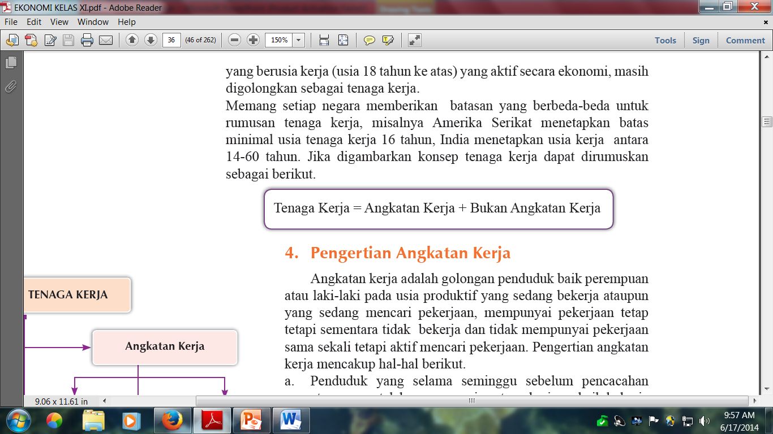
Apakah yang dimaksud Tenaga Kerja?
Menurut Undang-Undang Nomor 13 Tahun 2003 Tentang Ketenagakerjaan Pasal 1 ayat (2), disebutkan bahwa yang dimaksud tenaga kerja adalah setiap orang yang mampu melakukan pekerjaan guna menghasilkan barang dan jasa, baik untuk memenuhi kebutuhan sendiri maupun untuk masyarakat.
Di Indonesia tenaga kerja merupakan penduduk yang berusia 18 tahun atau lebih, dan tidak menganut batas umur maksimum.
Konsep tenaga kerja dapat dirumuskan sebagai berikut.

Slide 6
Angkatan kerja merupakan golongan penduduk baik perempuan atau laki-laki pada usia produktif yang sedang yang sedang mencari pekerjaan, mempunyai pekerjaan tetap tetapi sementara tidak bekerja dan tidak mempunyai pekerjaan sama sekali tetapi aktif mencari pekerjaan.
Bagaimana hubungan antara jumlah penduduk, kesempatan kerja, angkatan kerja dan pengangguran?

Slide 7
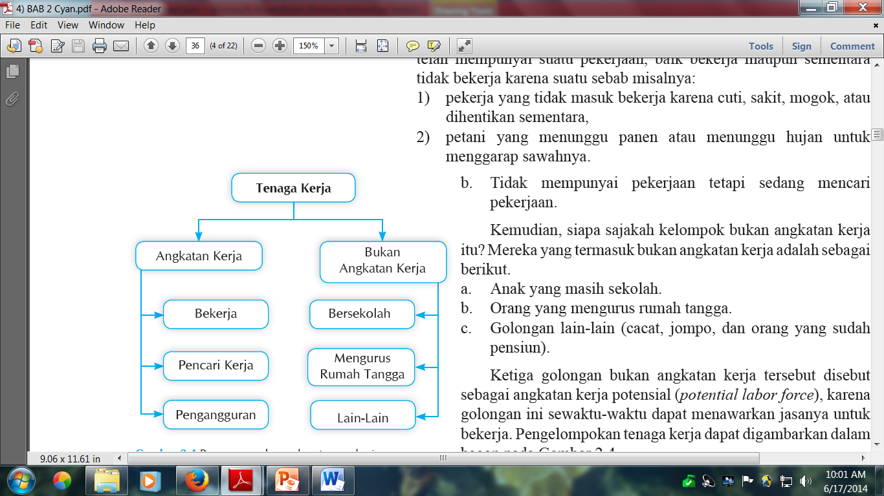
Apakah yang dimaksud Angkatan Kerja?
Amati Bagan Pengelompokan Tenaga Kerja berikut.

Slide 8
Konsep Ketenagakerjaan
Ketenagakerjaan adalah segala hal yang berhubungan dengan tenaga kerja pada waktu sebelum, selama, dan sesudah masa kerja
Tenaga kerja adalah setiap orang yang mampu melakukan pekerjaan guna menghasilkan barang dan/atau jasa, baik untuk memenuhi kebutuhan sendiri maupun masyarakat. Menurut Badan Pusat Statistik (BPS), tenaga kerja adalah semua penduduk yang berada dalam usia kerja berumur 15–64 tahun.

Slide 9
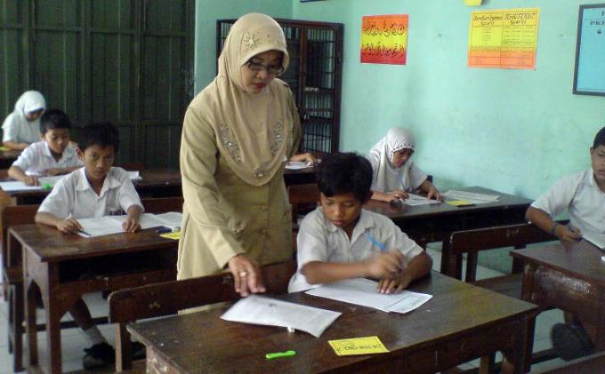
Jenis-Jenis Tenaga Kerja?
Tenaga kerja dapat digolongkan sebagai berikut.
Tenaga Kerja Terdidik merupakan tenaga kerja yang memerlukan jenjang pendidikan yang tinggi dalam menjalankan tugasnya. Misalnya dokter, guru, dan pengacara.
Guru tanpa jenjang pendidikan yang tinggi tentunya tidak dapat menjalankan tugasnya dengan baik
Sumber:http://data.tribunnews.com/foto/bank/images/guru-mengajar.jpg

Slide 10
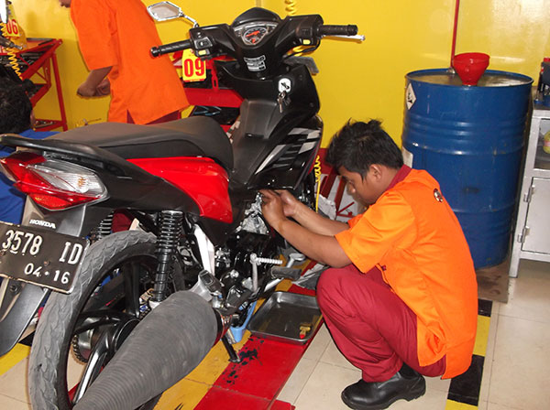
Tenaga Kerja Terlatih adalah tenaga kerja yang memerlukan pelatihan dan pengalaman. Misalnya sopir, montir, penjahit, dan tukang las.
Montir tanpa latihan tidak dapat menjalankan tugasnya dengan baik.
Sumber gambar: http://www.mrmontir.com/wp-content/uploads/2013/03/servis-motor-bergaransi.jpg

Slide 11
Tenaga Kerja Tidak Terdidik dan Tidak Terlatih merupakan tenaga kerja yang dalam pekerjaannya tidak memerlukan pendidikan ataupun pelatihan terlebih dahulu. Misalnya tukang sapu, tukang sampah, dan sebagainya.
Pada dasarnya pekerjaan apapun itu baik tenaga kerja terlatih, tenaga kerja terdidik maupun tenaga kerja tidak terdidik dan tidak terlatih adalah pekerjaan mulia karena berguna bagi orang lain.

Slide 12
Tenaga kerja menurut keahlian
Tenaga kerja menurut fungsi pokok dalam perusahaan
Jenis-Jenis Tenaga Kerja

Slide 13
Masalah ketenagakerjaan
di Indonesia
Jumlah angkatan kerja tidak sebanding dengan kesempatan kerja
Upaya meningkatkan kualitas tenaga kerja Indonesia
Meningkatkan kualitas pendidikan
Mutu atau kualitas tenaga kerja yang rendah
Pemutusan hubungan kerja (PHK)
Tingkat upah rendah (upah minimum regional/UMR)
Meningkatkan kualitas kesehatan masyarakat
Menyelenggarakan program pemagangan
Memberdayakan balai latihan kerja (BLK) secara optimal
Mempercepat sertifikat profesi tenaga kerja

Slide 14
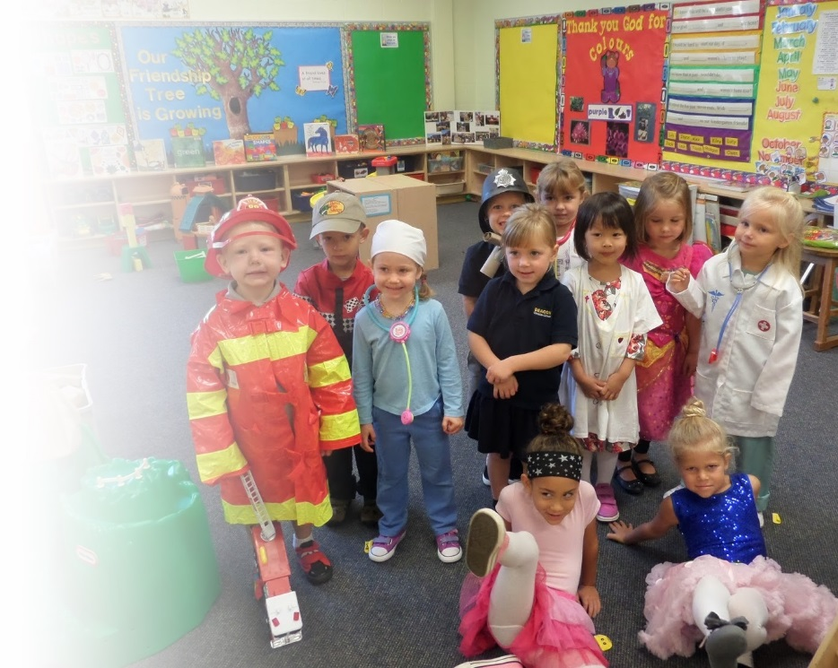
6
B. Upaya meningkatkan Kualitas Tenaga Kerja
Sebelum memasuki dunia kerja, seorang tenaga kerja harus sudah memiliki sejumlah nilai lebih berupa tingkat pendidikan dan keterampilan tertentu. Untuk itu perlu ada usaha untuk meningkatkan mutu tenaga kerja dari pihak:
Pemerintah
Swasta (perusahaan)
Individu

